Slide 1
IZZIVI ZGODNJEGA UČENJA IN POUČEVANJA TUJIH JEZIKOV CHALLENGES OF EARLY LANGUAGE LEARNING AND TEACHING
Dr. Saša Jazbec, Univerza v Mariboru, Filozofska fakulteta
Dr. Katica Pevec Semec, Zavod RS za šolstvo

Slide 2
Izzivi (stari-novi) učenja in poučevanja TJ v 1. VIO
Jaz že znam angleščino, zakaj se moram učiti od začetka?
vertikalno načrtovanje in izvajanje učnih ciljev pri tujem jeziku
diferencirani učni pristopi (heterogenost učencev, specifične potrebe, idr.)
kognitivno osmišljene aktivnosti
Joj, že spet predstavljanje. Tečno!
medpredmetno povezovanje
To pravljico poznam, me zanima, če bo enaka.
večjezičnost
Šuti, i slušaj učiteljicu.

Slide 3
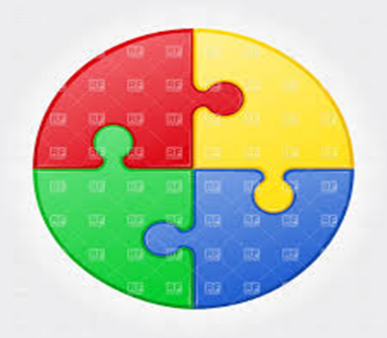
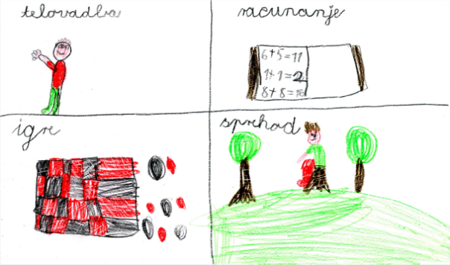
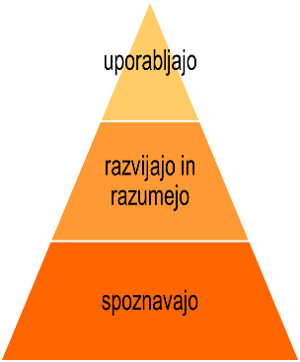
UVOD: TJ kot nov sistemski element v predmetniku OŠ v 1 VIO (2014–2022)
VEČDIMENZIONALNOST
ODPRTOST ZA RAZLIČNE TUJE JEZIKE
MEDPREDMENOST oz. INTERDISCIPLINARNOST
VSEBINSKO
KULTURNO
KOMUNIKACIJSKO
KOGNITIVNO
POSTOPNOST
AVTONOMNOST
1. SPREJEMANJE
2. PRVI POSKUSI TVORBE
3. PREIZKUŠANJE IN POTRJEVANJE JEZIKOVNIH HIPOTEZ
4. PRIBLIŽEVANJE MODELU ROJSTNIH GOVORCEV

Slide 4
Ključne ugotovitve uvajanja in spremljanja tujega jezika v 2. in 3. r (2014–2018)
Izvedbeni vidiki in posebnosti
Specifične skupine učencev
Doseganje standardov znanja in spremljanja napredka tujejezikovnih učenčevih zmožnosti
Opažanja staršev
Obremenjenost učencev in učni napredek
Motivacija in odnos učencev in učiteljev za učenje jezika

Slide 5
Samoocena glede usposobljenosti učiteljev (2014 - 2018)
10
8
5
11
12
1
2
13
14
spremljanje napredka učenca, pov. informacija 17
9
16
- sodelovanje s starši 3
- učna gradiva 6
4
7
- proces ocenjevanja 15
1- najvišja ocena, 17 najnižja ocena

Slide 6
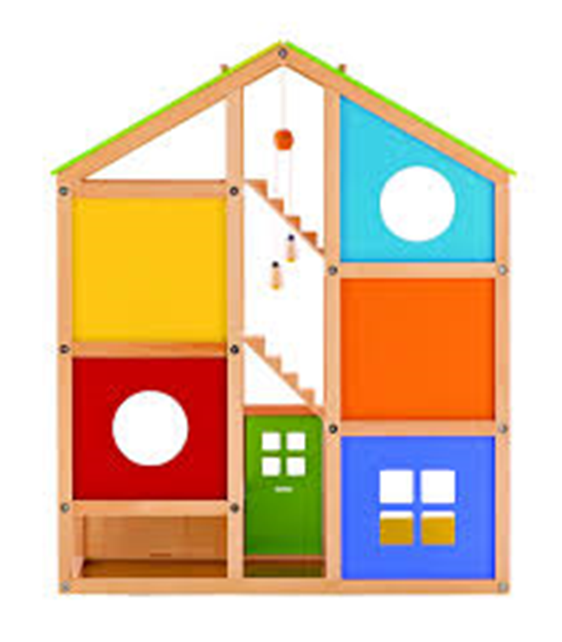
Kako se izkazuje vertikalnost ciljev
in standardov tujega jezika v OŠ?

Slide 7
PODROČJA CILJEV IN STANDARDOV TJ OD 1. DO 3.R./Učni načrt, 2013./
Področja ciljev:
Poslušanje in slušno razumevanje (1.r, 2.r in 3.r)
Govorjenje (1.r, 2.r in 3.r)
Branje in bralno razumevanje (3.r)
Pisno sporočanje (3.r)
Področja standardov
Poslušanje in slušno razumevanje (1.r, 2.r in 3.r)
Govorjenje (1.r, 2.r in 3.r)
Branje in bralno razumevanje (3.r)

Slide 8
POSLUŠANJE IN SLUŠNO RAZUMEVANJE (Učni načrt, 2013)
1.razred
uporabljajo osnovne vzorce socialne interakcije
odziv na temeljne sporazumevalne funkcije
uporabljajo
se odzivajo nebesedno in besedno na
sporazumevalne funkcije
od 1.
do 3. razreda
razvijajo zvočno občutljivost jezika
razvijajo strategije poslušanja in slušnega razumevanja
razumejo in se odzivajo na pogosto rabljeno besedišče
razumejo temeljne sporazumevalne funkcije
razvijajo osnovne spretnosti govornega porazumevanja in sporočanja
razvijajo medkulturne in večjezične zmožnosti
prepoznavajo ter preizkušajo značilnosti jezika (ritem intonacija, izgovorjava)
2. in
3. razred
razlikujejo med izgovorom in zapisom
razvijajo in razumejo
spoznavajo osnovna razmerja med glasovi in črkami
spoznavajo osnovne lastnosti krajših in preprostih govorjenih besedil
spoznavajo izvirna besedila v TJ
spoznavajo
in usvajajo
od 1. do 3. razreda
spoznavajo izvirna besedila v TJ

Slide 9
Standardi – poslušanje in slušno razumevanje
Ob koncu 3. razreda Učenec/učenka: | Ob koncu 6. razreda (UN nemščina) Učenec/učenka
prepozna, da je besedilo v tujem jeziku (prepozna ciljni TJ med drugimi jeziki | razume preproste izjave (osebna vprašanja, vsakodnevna navodila, prošnje, prepovedi) v znanem kontekstu;
razume pogosto rabljena in z gestami oz. mimiko podprta navodila za delo v razredu; | razume in upošteva navodila, ki uravnavajo učni proces
izlušči glavno temo slušnega besedila; | izlušči glavno misel slišanega besedila, vezanega na obravnavano temo
razume izbrane podatke in nekatere podrobnosti (besed, besednih zvez, fraz) v govorjenih besedilih z znano tematiko na podlagi vidnih in drugih opor; | prepozna pomembne podatke v govorjenih informativnih besedilih z znano tematiko na podlagi opor razume osnovno besedišče in besedne zveze v besedilih s področja obravnavanih tem
prepozna nekatere okoliščine sporazumevanja in jasno izražena čustva govorcev. | prepozna časovno zaporedje dogodkov, ki je jasno in nedvoumno
Vir: Kač, L. : UČENJE IN POUČEVANJE TUJIH JEZIKOV PO VERTIKALI – PERSPEKTIVA UČNIH NAČRTOV ZA TUJE JEZIKE V OSNOVNI ŠOLI, Učni načrt za nemščino, 4. do 9. razred, 2016.

Slide 10
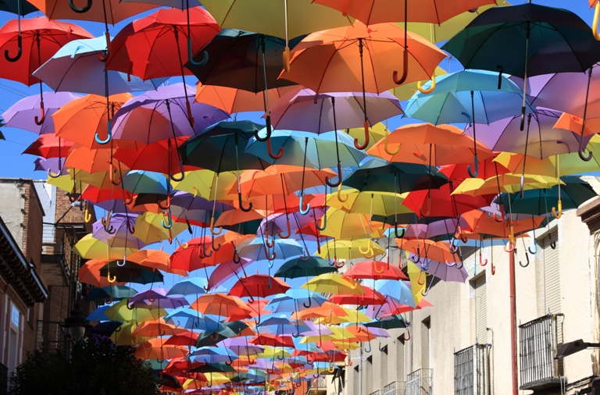
Medpredmetnost
Vir: https://www.cnvos.si/aktualno/649/tesla-mednarodna-nagrada-za-intermedijska-in-transdisciplinarna-umetniska-dela/

Slide 11
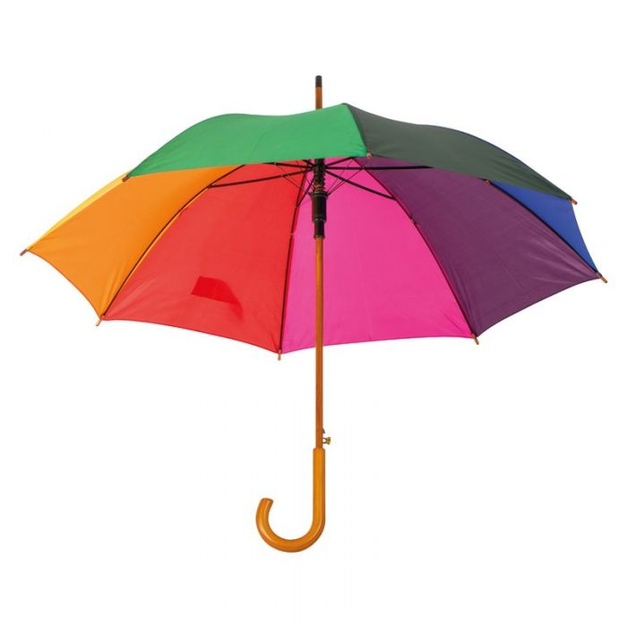
Prevladujoč način izvajanja kurikula je monodisciplinaren (Bransford, J.D,. et all, 2000).
Medpredmetne povezave niso novost.
Transfer znanja je treba znati poučevati in ne le računati na to, da se bo zgodil sam od sebe v glavah učencev (Sterberg & all, 2000).
Vir: Bransford, J. D., Brown, A. L., & Cocking, R. R. (Eds.). (2000). Learning and transfer. In How people learn: Brain, mind, experience, and school (pp. 31–78). Washington, DC: National Academy Press.

Slide 12
Možne hkratne povezave uresničevanje ciljev kurikula in ciljev posameznega predmeta:
od zgoraj navzdol,
med predmeti na linearni ravni,
znotraj predmeta, ko se poveže več učiteljev istega predmeta.
Načini najpogostejšega medpredmetnega povezovanja
so:
korelacije med predmeti v UN,
povezovanje učiteljev,
različne oblike projektov.
ENOPREDMETNE POVEZAVE | VEČPREDMETNE POVEZAVE
En predmet | Več kot en predmet
Znotraj predmetne povezave | Raznopredmetne povezave | Medpredmetne povezave
Povezanost 2 ali več izvajalcev istega predmeta v oddelkih | Povezanost 2 ali več predmetov od zunaj | Povezanost 2 ali več predmetov od znotraj
Isti učni cilji, dejavnosti, pristopi | Skupni cilji, vendar ne združeni | Skupni združeni cilji
Višja kakovost učnega procesa, razbremenitev učiteljev, … | Vsak predmet ga lahko doseže sam, vendar ne tako dobro | Noben predmet ga ne more doseči sam, ker je preveč kompleksen

Slide 13
Pogoj:
- večja sistematičnost
- domišljena organiziranost
Bistvo medpredmetnih povezav:
- obogatitev in nadgradnja učnega procesa in ne njegovo osiromašenje.

Slide 14
Kaj je kognitivno/miselno neustrezno pri učenju in poučevanju tujih jezikov odraslih oseb ?
Kaj odrasli najraje počnemo pri učenju tujih jezikov?
- didaktični pristop
vsebinski kontekst
predznanje jezikov in razgledanost
motivacije za učenje TJ idr.
Se učimo jezika v življenjskih situacijah in v interakciji z drugimi.

Slide 15
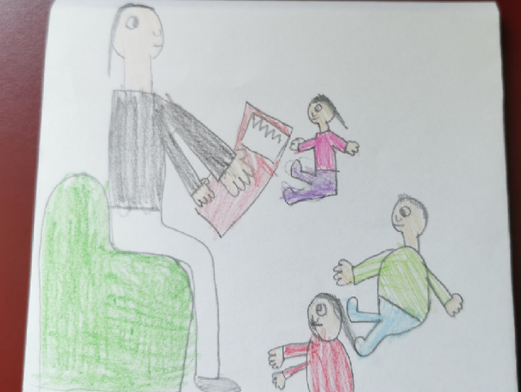
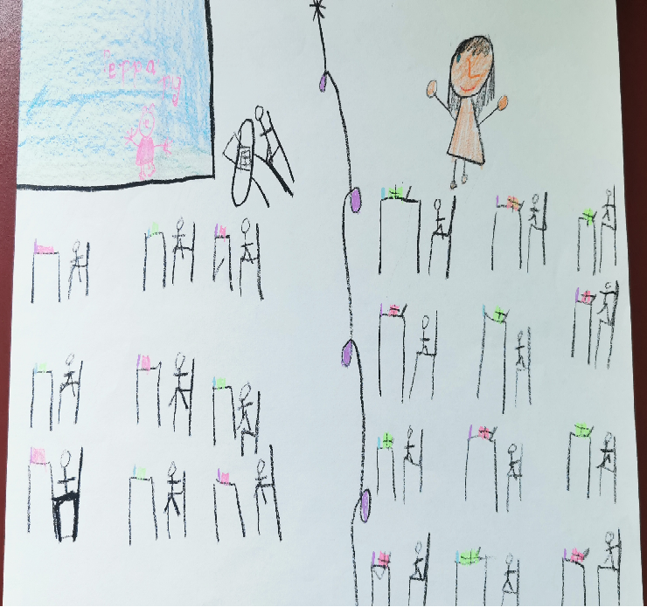
Kaj učenci najraje počnejo, delajo pri tujem jeziku… Kdaj jim je najbolj fajn?
(učenci 1.r, n=23)
Najbolj mi je všeč:
branje pravljic 8 x
gibanje, plesanje, petje pesmic 4x
gledanje risank 3x
reševanje nalog 6x
rišemo 1x
dvigovanje rok (kaj bo, je bilo) 1x
Najmanj mi je všeč:
sedenje za mizo 12x
ko rišemo 4x
predolgo sedenje v krogu 3x
gledanje na tablo 3x
ko učiteljica gre domov in je konec pouka 1x

Slide 16
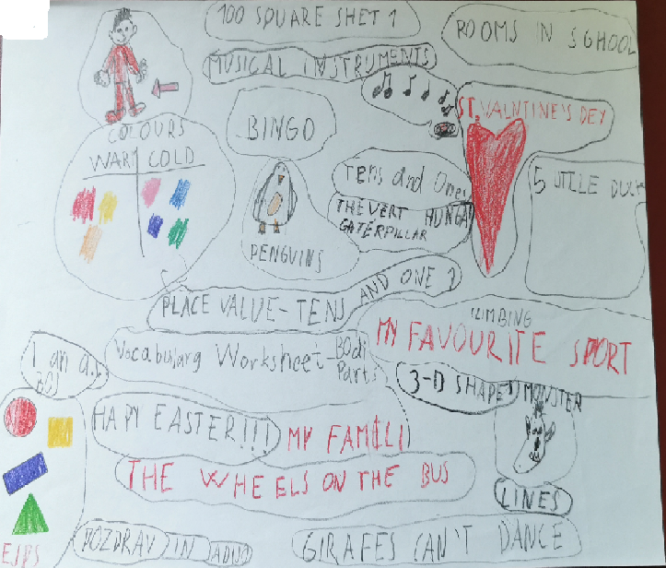
Kako torej načrtovati in izvajati za učence kognitivno osmišljene aktivnosti pri tujem jeziku?
- razvojno, individualno in kulturno primerna praksa
- smiselno učenje s samoregulacijskim učenjem
- avtonomija učitelja
- kakovost učnega procesa
- participacija otrok

Slide 17
Diferenciacija
https://www.google.com/search?q=differenzierung+b%C3%A4lle&tbm=isch&ved=2ahUKEwjfwNvM_974AhWHqqQKHbNnDVoQ2-cCegQIABAA&oq=differenzierung+b%C3%A4lle&gs_lcp=CgNpbWcQAzoECAAQEzoECAAQHjoGCAAQHhAFOgYIABAeEAhQuRBY5CBg4CFoAXAAeACAAaIBiAGABpIBAzguMZgBAKABAaoBC2d3cy13aXotaW1nwAEB&sclient=img&ei=E73CYp_rLofVkgWzz7XQBQ&bih=750&biw=1536&rlz=1C1GCEU_slSI951SI951#imgrc=f5LDy5ckhQyvcM

Slide 18
Različne tradicije, kulture
Različne socialne kompetence
Različne vrednote
Različna motivacija, interesi, pričakovanja
Različni materni jeziki
Različne kognitivne predpostavke
Različne telesne zmožnosti, zdravstvena stanja
Različen psiho-socialni razvoj

Slide 19
Kako?
Tradicija učenja in poučevanja – homogeno delo in načrtovanje
Wischer, Beate (2009). Binnendifferenzierung ist ein Wort für das schlechte Gewissen des Lehrers
Spreminjanje kulture dela in poučevanja – dolgotrajen proces
Diferenciacija
Notranja in zunanja
Kvantitativna (???) in kvalitativna (!!!)

Slide 20
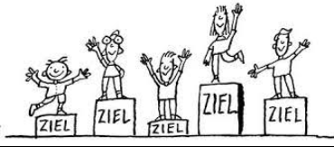
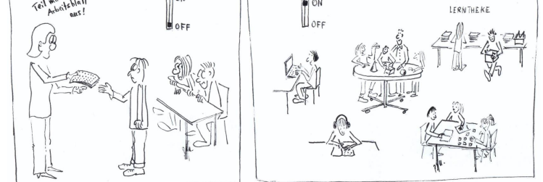
Na primer:
Sočasno delo v različnih socialnih oblikah
Sočasno delo z različnimi mediji
Sočasno delo, učenci dobijo enako število nalog, različno zahtevnih nalog
Sočasno delo z enim delovnim listom, naloga/naloge so različno zahtevne
Sočasno delo za doseganje različnih ciljev
Sočasno delo za doseganje enakega cilja

Slide 21
Diferenciacija:
dolgotrajen proces/ kultura učenja
vzponi in zdrsi
organizacija dela in bolj usmerjeno delo na posameznika
delno uresničeno v času dela na daljavo
ne več dela, drugačno delo!

Slide 22
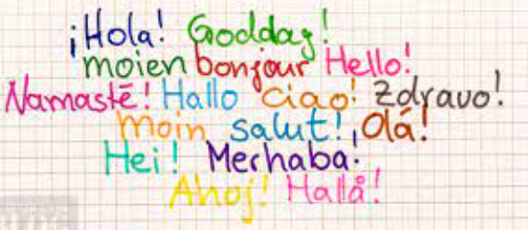
Večjezičnost
Jezikovno heterogeni razredi
Več maternih jezikov
Učenje slovenščine, ki ni materni jezik, in učenje TJ
Učenje TJ
Delo vezano na slovenščino kot MJ – problem
Delo poteka v ciljnem jeziku – enak položaj za vse učence
Delo poteka v ciljnem jeziku, hkrati pa je možna raba tudi različnih maternih jezikov razreda (translanguaging ali čezjezikovnost)

Slide 23
Večjezičnost:
naraven pojav
dovolimo rabo več jezikov v razredu
senzibilizacija za jezike
enakovrednost jezikov
večja stopnja razumevanja
učenje drug od drugega…

Slide 24
Namesto zaključka
RADOVEDNOST
DOMIŠLJIJA
NOTRANJA ZAČETNA MOTIVACIJA ZA UČENJE
RAZMIŠLJANJE IN DELOVANJE IZVEN OKVIROV
SPOSOBNOST TVEGANJA NE GLEDE NA IZZID
PREIZKUŠANJE MEJA MOŽNEGA
ODPRTOST ZA DRUGAČNOST
OPAZOVANJE IN VKLJUČENOST V OKOLJE
Idr.

Slide 25
Hvala za pozornost
in vabljeni na delo in razpravo v delavnici.

